Slide 1
常用组合逻辑电路总结
制作人：李欣宇
班级：信安1901班
学号：U201911658

Slide 2
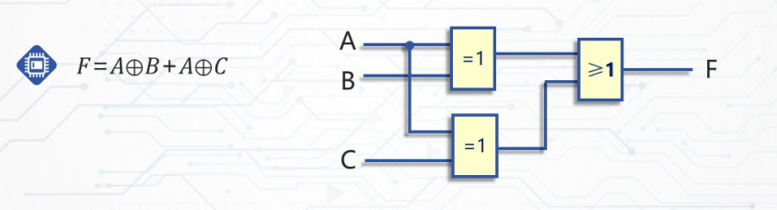
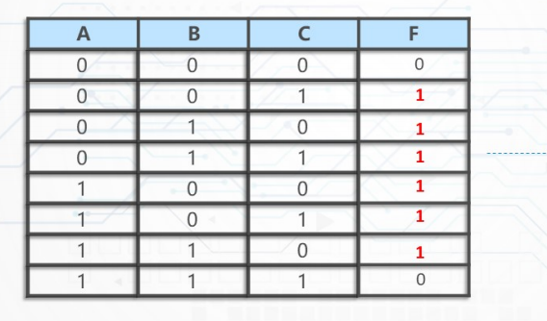
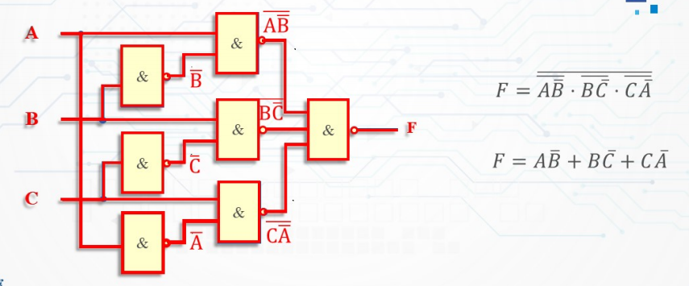
三变量非一致电路

Slide 3
半加器

